Slide 1
Sport Challenge Projekt
Softwareprojekt für doubleSlash
Jason Patrick Duffy, Robin Hackh, Tom Nguyen Dinh, Mason Schönherr

Slide 2






Überblick
Einführung
Umsetzung
Projektmanagement
Prototyp
Ausblick

Slide 3

Einführung

Slide 4
Thema
Problem: doubleSlash betreut 2 Gruppen
Vergleich mit anderer Gruppe
01
Lösung: Anderes Thema
Sport Challenge
02

Slide 5

Sport Challenge
Teams gegeneinander
Erfassung der Distanz
Spende der Gesamtstrecke
Preis für Gewinnerteam

Slide 6




Anforderungen
Erweiterbar
Offene Lizenz
Im Browser aufrufbar
Responsiv
Agil
Containerized

Slide 7
Projekt
Webplattform für die Sport Challenge
Löst Excel-Tabelle & Confluence ab
Zusammenführen mehrerer Plattformen

Slide 8


Zielgruppe
Mitarbeiter
der Firma doubleSlash
Mitarbeiter,
die an Sport interessiert
sind

Slide 9
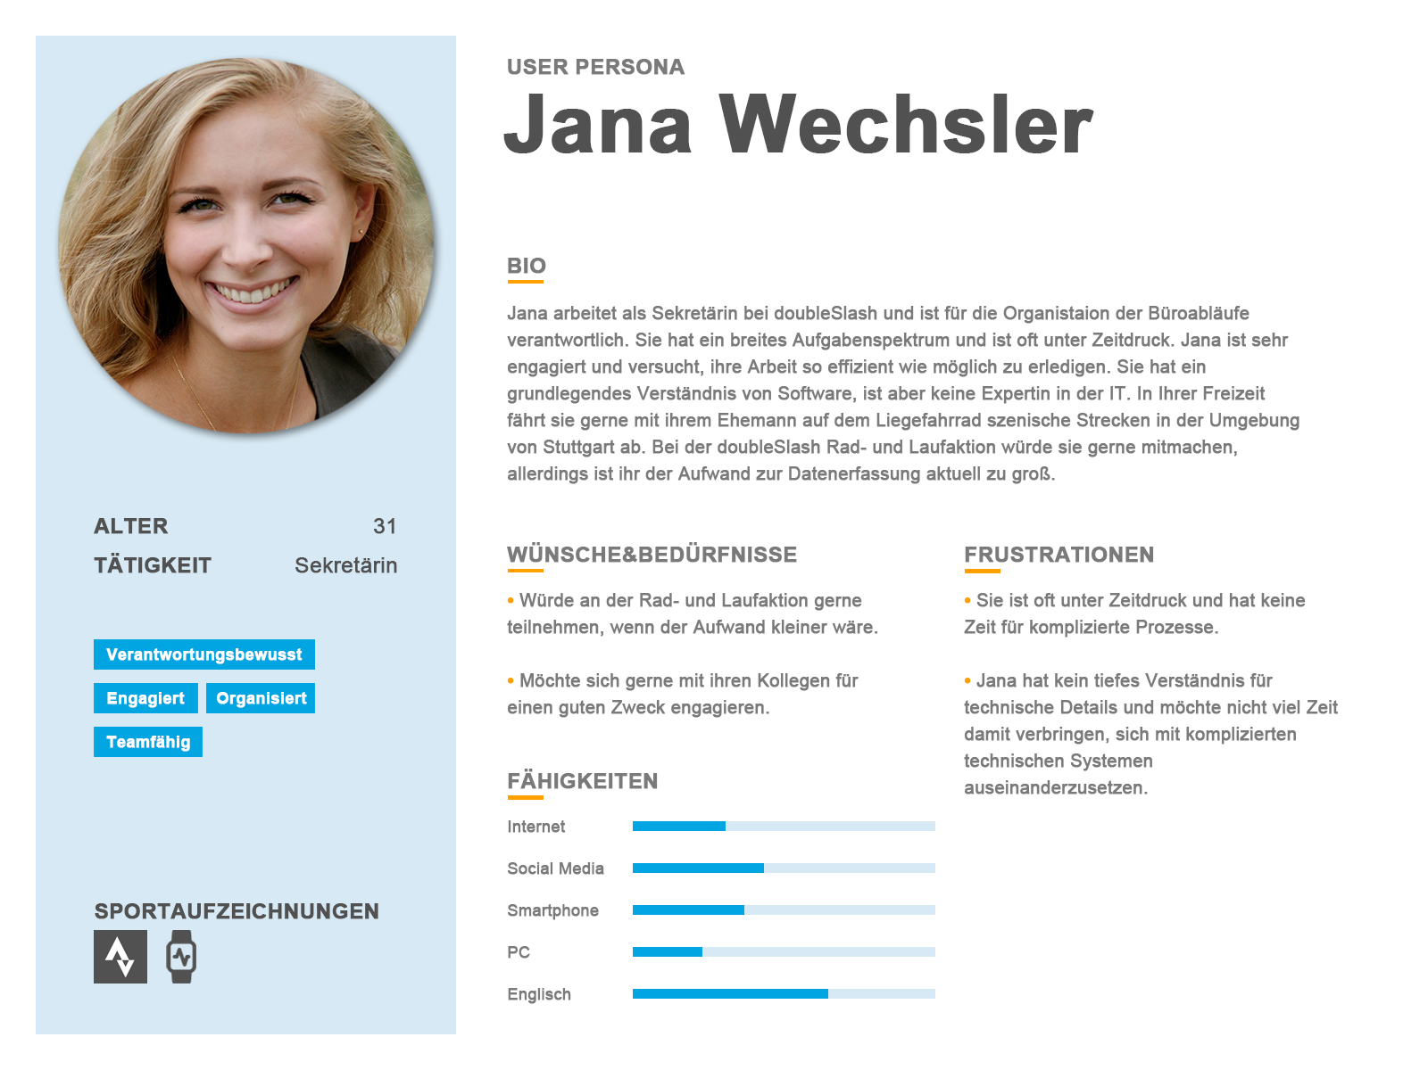

Slide 10
Umsetzung

Slide 11
Architektur
Frontend
SAML
Identity Server
REST
Backend
SAML
Database

Slide 12




Technologien

Slide 13




Entwicklungsumgebung
Backend
Backend
Plattform
Frontend
IntelliJ von JetBrains
Docker für die Container
Microsoft Windows
Microsoft Visual Studio Code

Slide 14

Projektmanagement

Slide 15

Projektorganisation
Vorgehensmodell
Ticketmanagement
Aufgabenverteilung

Slide 16
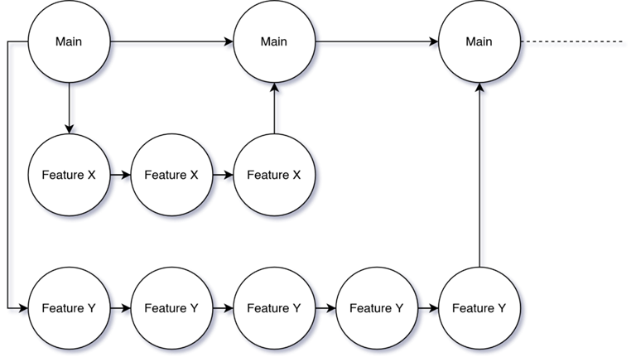
Versionsverwaltung
HSE GitLab
Feature Branches
Testabdeckung 80%
Automatisierung mit CI/CD

Slide 17
Risiken
Risiken | Präventionsmaßnahmen
Inkorrekte Aufwandseinschätzung | Kontinuierliche Anpassung
Mangelnde Erfahrung | Zusammenarbeit mit Betreuer und Kunden
Mangel an Zeit | Regelmäßige Code Reviews
 | Workshop mit dem Kunden

Slide 18
Aufwandschätzung
Grobe Schätzung für alles: 290.5 Stunden
29 Stunden pro Woche, 7 Stunden für jeden
Nur geforderte Features: 98.5 Stunden

Slide 19

Prototyp
Notes:
https://www.figma.com/file/Da7M5IRryhv2g9f0ncDDrl/SCP-Prototyp?node-id=0-1&t=ZlcD3ZckKX5SFaHy-0

Slide 20

Ausblick

Slide 21
Die nächsten Sprints
Login
Challenge erstellen
Distanz eintragen
Zuerst
Später
Erweiterte Features
Zuletzt
„Nice to haves“

Slide 22

Danke fürs Zuhören

Slide 23
Bildquellen
https://logos-download.com/wp-content/uploads/2016/09/React_logo_wordmark.png
https://www.nicepng.com/png/full/31-314820_logo-spring-spring-framework-logo-svg.png
https://assets.stickpng.com/images/62cdccb0e106734e1ce200aa.png
https://pretius.com/wp-content/uploads/2023/02/Keycloak.png
https://www.idalko.com/wp-content/uploads/2019/05/Jira-for-scrum.png
https://code.visualstudio.com/brand
https://upload.wikimedia.org/wikipedia/commons/thumb/5/5f/Windows_logo_-_2012.svg/1024px-Windows_logo_-_2012.svg.png
https://www.docker.com/wp-content/uploads/2022/03/Moby-logo.png
https://upload.wikimedia.org/wikipedia/commons/thumb/9/9c/IntelliJ_IDEA_Icon.svg/1024px-IntelliJ_IDEA_Icon.svg.png
https://www.gruender.de/wp-content/uploads/2017/08/projektmanagement-975x488.jpeg
https://it-berufe.de/_nuxt/image/6d09e6.webp
https://t3n.de/news/wp-content/uploads/2020/01/Prototyp-Webdesign-Webentwicklung-Shutterstock.jpg
https://life.pravda.com.ua/images/doc/f/7/f7cdeb3-sport-big.jpg
https://static.thenounproject.com/png/44251-200.png
https://buj-verband.de/wp-content/uploads/2022/09/Platzhalter-Frau.png
https://buj-verband.de/wp-content/uploads/2022/09/Platzhalter-Mann.png

